Slide 1
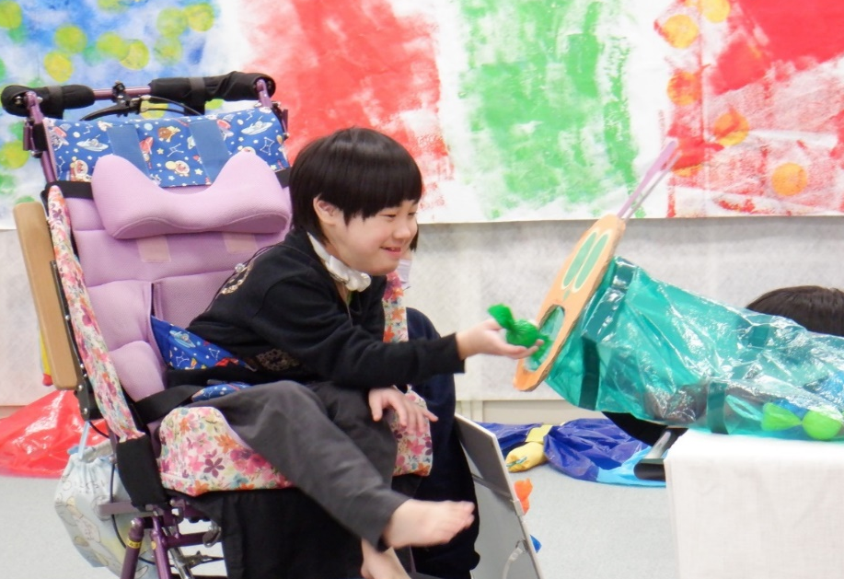
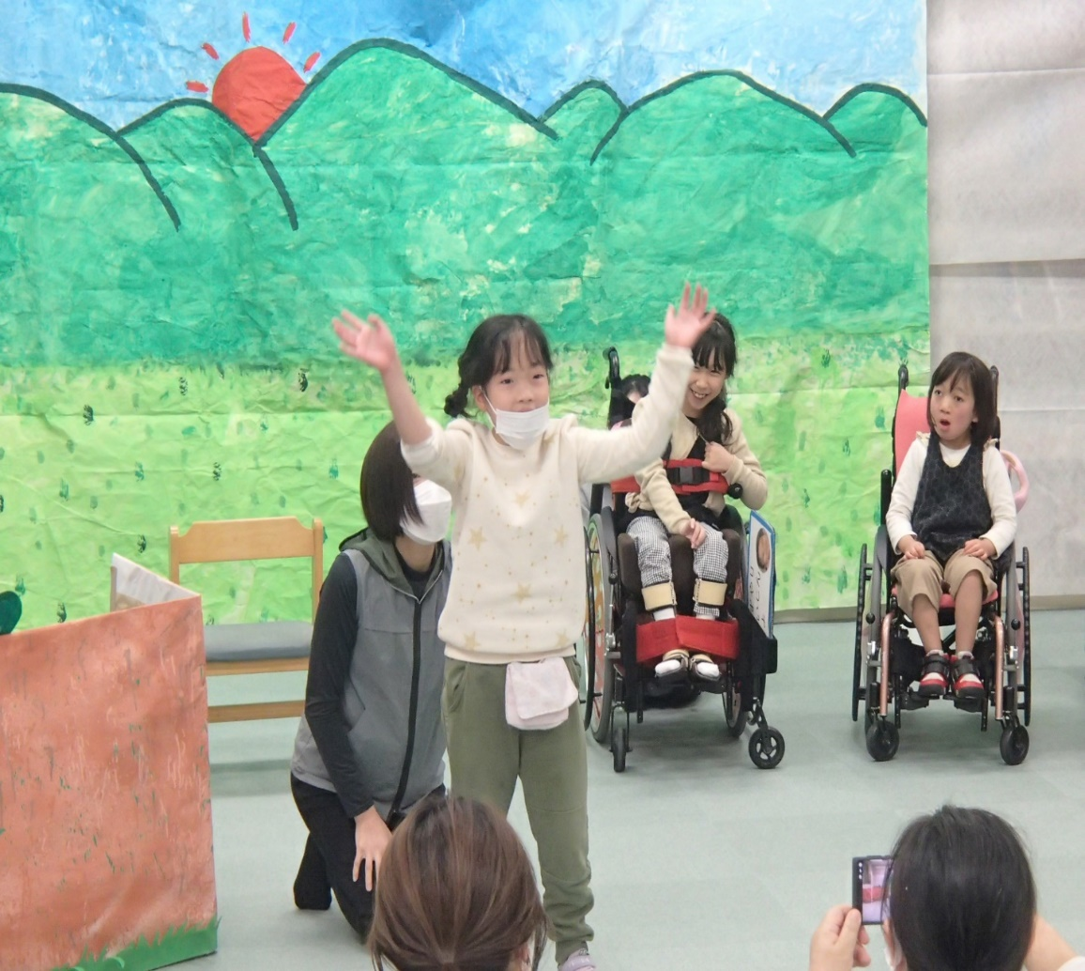
１･２年生 「はらぺこあおむし」
３年生「おおきなかぶ」
４～６年生「ぐりとぐら」
１１月２６日（土）ひがしゆめまつり
３年ぶりに「ひがしゆめまつり」が行われました。日頃頑張っていることを劇の中で発表しました。みんなで力を合わせ、練習の成果を発揮することができました。新型コロナウイルス感染症対策にご配慮いただきながらのご参観、温かい応援をありがとうございました。

